Slide 1

Sustainable development goals binnen Lifestyle
Leerjaar 3 – periode 3

Slide 2
Leerdoelen
Aan het einde ken je de inhoud van de 17 sustainable development goals en weet je hoe ze zijn ontstaan
Kun je toelichten welke doelen aan lifestyle zijn te koppelen
Heb je een voorbeeld uitgewerkt naar de stad van de toekomst
Je kunt benoemen wat de better life index aangeeft
Je kunt de relevante ontwerpen koppelen aan lifestyle

Slide 3
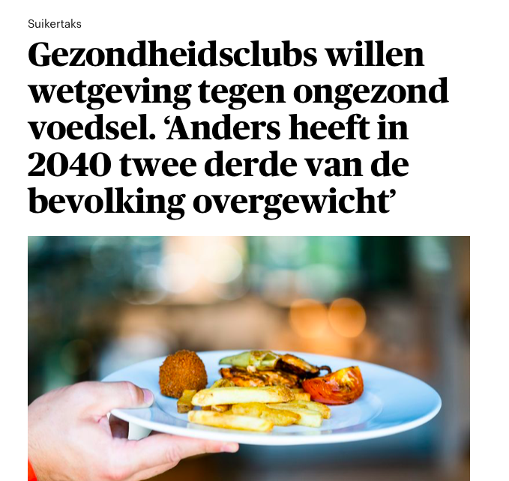
Hot topics
Artikel Trouw
63 procent voor suikertaks
Het draagvlak voor strengere regels tegen ongezond eten is hoog, stelt de ‘Alliantie voeding voor de gezonde generatie’. 72 procent van de bevolking is voorstander van een verbod op ongezonde kindermarketing, 63 procent vindt dat frisdrank met veel suiker duurder moet worden. Dat blijkt uit een panelonderzoek door I&O Research in opdracht van de alliantie. 1200 Nederlanders namen deel, de resultaten zijn door weging representatief gemaakt voor alle kiesgerechtigde Nederlanders.

Slide 4

Interessant voor het IBS
https://nos.nl/nieuwsuur/artikel/2368084-nederland-in-2050.html

Slide 5
17 doelen voor 2030
De SDG’s zijn zeventien doelen om van de wereld een betere plek te maken in 2030. Ze zijn een mondiaal kompas voor uitdagingen als armoede, onderwijs en de klimaatcrisis. SDG Nederland is het netwerk van iedereen die in ons land aan de doelen wil bijdragen.
https://youtu.be/cj-ls6R3yM8

Slide 6




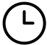




2021_SVT_4_LS SDG en Better Life Index
Leerdoel
Je kunt informatie verzamelen en op waarde schatten.
Je kunt de SDG koppelen aan de specialisatie Lifestyle.
Je kunt de Better Life Index koppelen aan de specialisatie Lifestyle
Je kunt verantwoording afleggen over hoe in jouw visie de SDG en de Better Life Index worden gewaarborgd in de stad van de toekomst.
Samenwerken
Plaats je product in je portfolio en vraag om feedback.
Bekijk leerproducten van anderen in hun portfolio en geef feedback.
Verbeter je leerproduct en plaats versie 2
Deze opdracht maak je alleen
Deadline product 27-03-2021
Leerproduct
Een document met daarin:
De koppeling en toelichting van minimaal 2 Sustainable Development Goals en haar subdoelen met Lifestyle.
De koppeling en toelichting van minimaal 2 Better Life Indicatoren met Lifestyle
Een verantwoording met daarin maatregelen die jij gaat treffen om ervoor te zorgen dat jouw stad van de toekomst voldoet aan de gekozen SDG en Better Life Indicatoren
Bijeenkomsten
LS lessen
Projecturen
Bronnen
Behandelde lesstof, VLC
https://www.sdgnederland.nl
http://www.oecdbetterlifeindex.org
Leerpad
Ga op zoek naar informatie over de Sustainable Development Goals en de onderliggende subdoelen.
Ga op zoek naar informatie over de Better Life Indicatoren
Maak een selectie van minimaal 2 SDG’s en 2 Better Life Indicatoren.
Werk per gekozen SDG en Better Life Indicator uit wat de koppeling is met Lifestyle en neem daarin zowel de fysieke als de sociale kant mee.
Welke maatregelen ga jij treffen om de SDG en Better Life Indicatoren te waarborgen in de stad van de toekomst en verantwoord dat.
Denk aan een bronvermelding.

Slide 7
Movie!
Welke van de 17 SD-doelen spreken jullie het meeste aan? Maak een top 5 https://www.sdgnederland.nl
Welke van de 17 SD-doelen raken het domein van lifestyle en waarom?
Kies één van de (aan lifestyle) te koppelen doelen en kijk op welke wijze je vanuit de stad van de toekomst een bijdrage kan leveren voor dit doel.
Verwerk de antwoorden en opdrachten op een leuke wijze in een filmpje.
Tot 11:30 uur even kort terug zorg dat makkelijk kleding aan hebt voor een beetje beweging of een wandeling.

Slide 8

Maak een keuze!
HIIT https://youtu.be/UM2CRH7lIdI
Full body https://youtu.be/svKeL3JnMOg
Yoga https://youtu.be/Eml2xnoLpYE
Ommetje
Ik daag je uit! Ik doe mee aan Ommetje en ben benieuwd of jij mij kan verslaan. Gebruik de code (N9ERL) en sluit je aan bij: lifestyle 1. Download op https://hersenstichting.nl/ommetje

Slide 9
Filmpjes
https://heliconnl-my.sharepoint.com/personal/fleur_blankers36_helicon_nl/Documents/Microsoft%20Teams%20Chat%20Files/video-20210212-111716-57b8feec.mov

Slide 10
Filmpjes
https://heliconnl-my.sharepoint.com/personal/fleur_blankers36_helicon_nl/Documents/Microsoft%20Teams%20Chat%20Files/video-20210212-111716-57b8feec.mov

Slide 11
Filmpjes
https://heliconnl-my.sharepoint.com/personal/jasmijn_maus80_helicon_nl/Documents/Opnamen/Bellen%20met%20Stad%20van%20de%20toekomst-20210212_111522-Opname%20van%20vergadering.mp4

Slide 12
Geen honger en duurzame landbouw
  Doel 2: Beëindig honger, bereik voedselzekerheid en verbeterde voeding en promoot duurzame landbouw

Slide 13

Goede gezondheid en welzijn
Doel 3: Verzeker een goede gezondheid en promoot welvaart voor alle leeftijden

Slide 14
3.1 Moedersterfte
3.1. Tegen 2030 de globale moedersterfte terugdringen tot minder dan 70 per 100.000 levendgeborenen.

Slide 15
3.2 Vermijdbare overlijden van kinderen <5
3.2 Tegen 2030 een einde maken aan vermijdbare overlijdens van pasgeborenen en kinderen onder de 5 jaar

Slide 16

3.3 Epidemieën
3.3 Tegen 2030 een einde maken aan epidemieën zoals aids, tuberculose, malaria en verwaarloosde tropische ziekten, alsook hepatitis, door water overgebrachte ziekten en andere overdraagbare ziekten bestrijden.

Slide 17

3.4 Vroegtijdige sterfte door niet-overdraagbare ziekten
3.4 Tegen 2030 de vroegtijdige sterfte gelinkt aan niet-overdraagbare ziekten met een derde inperken via preventie en behandeling, en mentale gezondheid en welzijn bevorderen.

Slide 18
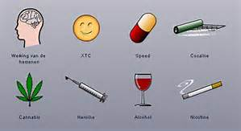
3.5 Misbruik van verslavende middelen
3.5 De preventie en behandeling versterken van misbruik van verslavende middelen, met inbegrip van drugsgebruik en het schadelijk gebruik van alcohol.

Slide 19
3.6 Doden en gewonden in verkeer
3.6 Tegen 2020 het aantal doden en gewonden in het verkeer wereldwijd halveren.

Slide 20
3.7 Seks, gezinsplanning en opvoeding
3.7 Tegen 2030 universele toegang tot seksuele en reproductieve gezondheidszorgdiensten garanderen, met inbegrip van diensten voor gezinsplanning, informatie en opvoeding, en voor de integratie van reproductieve gezondheid in nationale strategieën en programma’s

Slide 21
3.8 Ziekteverzekering
3.8 Zorgen voor een universele ziekteverzekering, met inbegrip van de bescherming tegen financiële risico’s, toegang tot kwaliteitsvolle essentiële gezondheidszorgdiensten en toegang tot de veilige, doeltreffende, kwaliteitsvolle en betaalbare essentiële geneesmiddelen en vaccins voor iedereen

Slide 22
3.9 Gevaarlijke chemicaliën, vervuiling en besmetting van leefomgeving
3.9 Tegen 2030 in aanzienlijke mate het aantal sterfgevallen en ziekten verminderen als gevolg van gevaarlijke chemicaliën en de vervuiling en besmetting van lucht, water en bodem.

Slide 23
3.9 Subdoel a en b
3.a Waar nodig de implementatie van de kaderovereenkomst van de Wereldgezondheidsorganisatie over tabakscontrole versterken.
3.b Het onderzoek en de ontwikkeling ondersteunen van vaccins en geneesmiddelen voor overdraagbare en niet-overdraagbare ziekten voor de overdraagbare en de niet-overdraagbare ziekten die in hoofdzaak ontwikkelingslanden treffen

Slide 24
3.9 Subdoel b en c
3.c De financiering van de gezondheidszorg aanzienlijk opvoeren, net als de aanwerving, de ontwikkeling, de opleiding en het lange tijd in dienst houden van gezondheidswerkers in ontwikkelingslanden
3.d De capaciteit van alle landen versterken, in het bijzonder die van de ontwikkelingslanden, met betrekking tot systemen voor vroegtijdige waarschuwing, risicovermindering en het beheer van nationale en globale gezondheidsrisico’s.

Slide 25

Doel 12
Verantwoorde consumptie en productie

Slide 26

12.3 Voedselverspilling
12.3 Tegen 2030 de voedselverspilling in winkels en bij consumenten per capita halveren en voedselverlies reduceren in de productie- en bevoorradingsketens, met inbegrip van verliezen na de oogst.

Slide 27
12.4 Uitstoot in lucht, water en bodem
12.4 Tegen 2020 komen tot een vanuit milieuvriendelijk beheer van chemicaliën en van alle afval gedurende hun hele levenscyclus, in overeenstemming met afgesproken nationale kaderovereenkomsten, en de uitstoot aanzienlijk beperken in lucht, water en bodem om hun negatieve invloeden op de menselijke gezondheid en het milieu zoveel mogelijk te beperken.

Slide 28
12.8 Informatie over duurzame ontwikkeling en duurzame levensstijlen
12.8 Tegen 2030 garanderen dat mensen overal beschikken over relevantie informatie over en zich bewust zijn van duurzame ontwikkeling en levensstijlen die in harmonie zijn met de natuur.

Slide 29
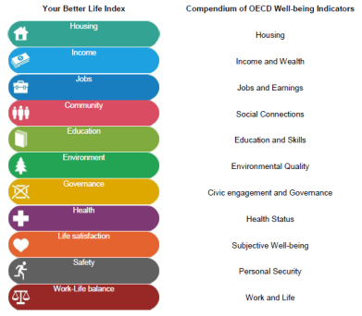
Better life index
Een index die werd ontwikkeld door de Organisatie voor Economische Samenwerking en Ontwikkeling (OESO, Engels: OECD). Deze index moet een beeld geven van het persoonlijke welzijn in verschillende landen (zie ook: bruto nationaal geluk en brede welvaart)
Belangrijk voor Lifestyle:
Health
Life satisfaction
Work-life balance
NL 2020 plaats 7, 1 Noorwegen

Slide 30

Opdracht
Vul de stemwijzer https://www.youngvoice.nl/home
Kies voor jezelf 2 subdoelen van de SDG en 1 indicator van de Better life index die je het meest aanspreken
Jullie hebben het gehad over politiek/juridisch bij DESTEP (invloed van de overheid)
Kijk of de politieke partij vanuit de stemwijzer jouw visie deelt op het gebied gezondheid en welzijn.

